Slide 1
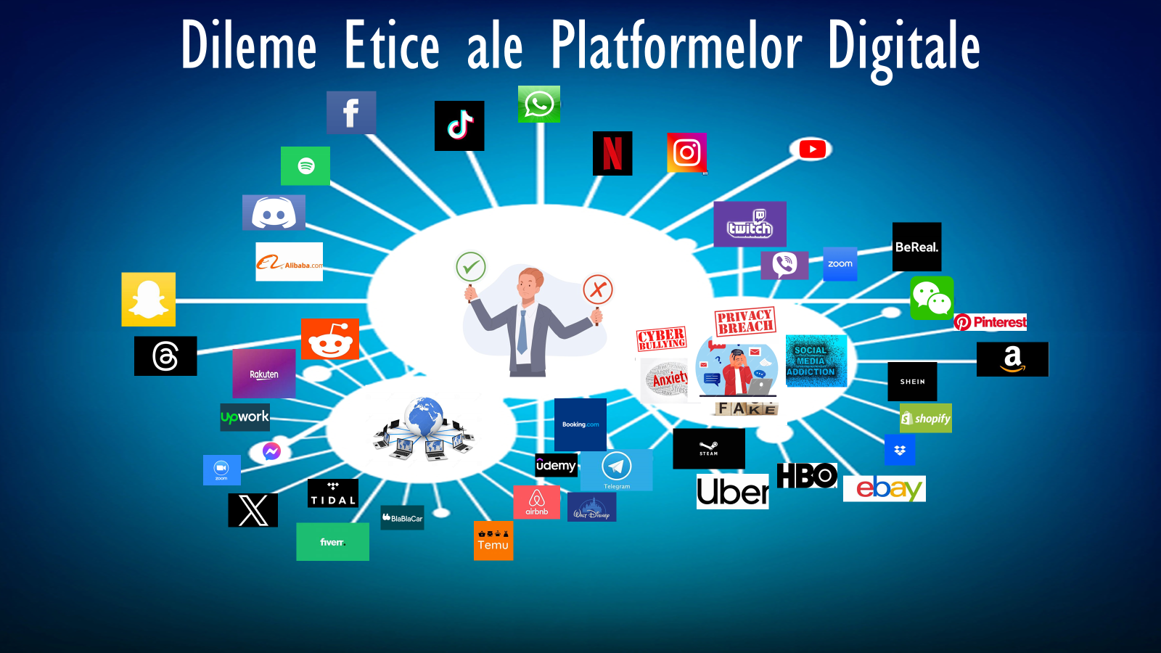
Concepte cheie

Slide 2


Ce sunt platformele digitale?
-o infrastructura online care face interacțiunea, schimbul de informații și tranzacțiile între utilizatori și servicii digitale mai rapide si usoare
-una dintre primele platforme digitale a fost ARPANET (folosita initial cu scop militar)

Slide 3
Categorii de platforme digitale
-Sociale
-Comert digital
-Creare / Distribuire de continut
-Servicii financiare
-Servicii educationale
-Motoare de cautare si asistenti virtuali
Aparitia acestor tipuri de platforme a dus la expanisunea mai rapida a tuturor companiilor a caror servicii sunt folosite zilnic: Amazon, pornind ca librarie online in 1994, Facebook, PayPal

Slide 4
Beneficii / Oportunitati oferite
Oportunitati economice
-relatiile cu clientii sunt imbunatatite prin posibilitatea de a oferi informatii pe tot parcursul procesului, cat si eventual support dupa livrare
-accesul start-up-urilor la pietele internationale e mult mai facil
-aparitia unor modele noi de afaceri (e-commerce, freelancing)
-Access la informatii
-access continuu la resurese educationale, stiri, produse si servicii de oriunde
-un numar foarte mare de oameni pot avea access la anumite servicii / informatii

Slide 5
De ce folosesc oamenii internetul? (Conform Sondajelor)

Slide 6
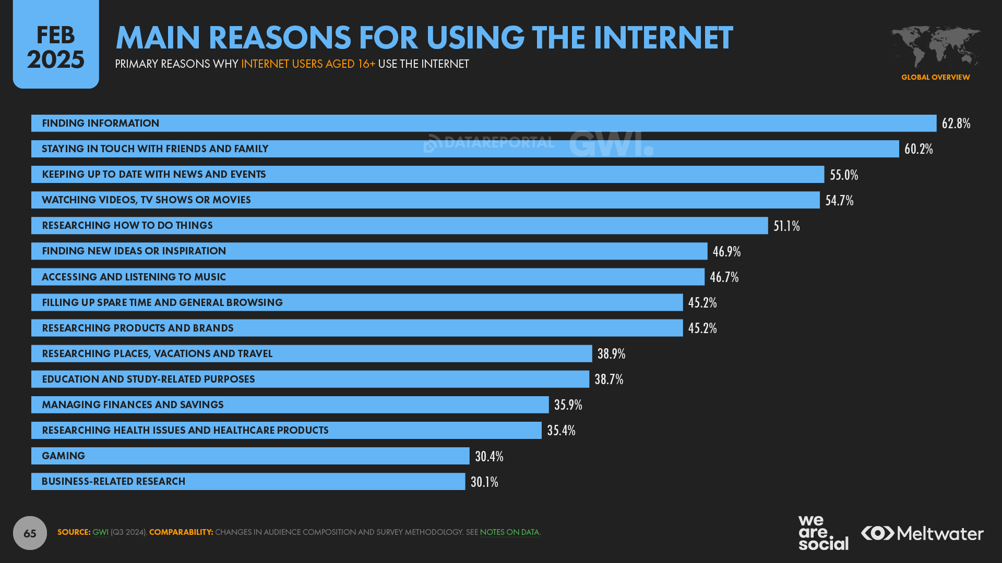

Slide 7
Cati oameni folosesc internetul?

Slide 8
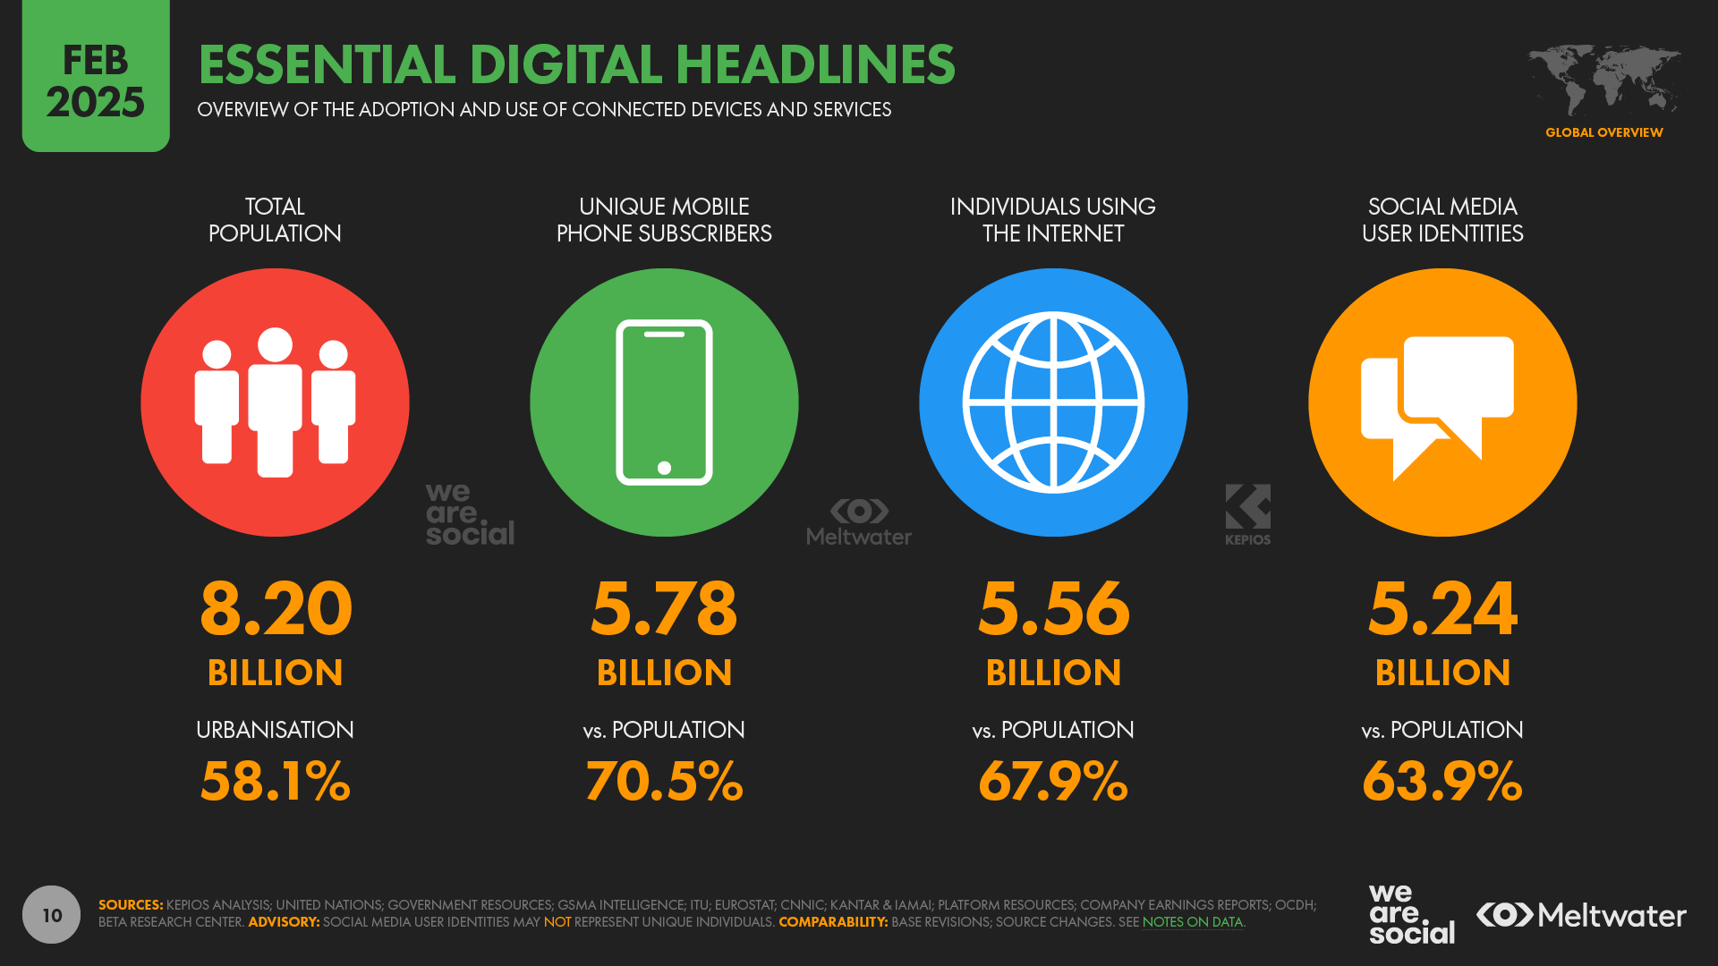

Slide 9

Dezavantaje ale Platformelor Digitale
-Probleme de securitate a datelor / confidentialitate
-Dezinformare
-Lipsa de interactiune umana si adictia de platformele sociale
-Dependenta de serviciile acestor platforme (in caz de probleme tehnice anumite servicii ar putea sa nu funcitoneze, anumite grupe de persoane nu stiu sa le foloseasca)
-Continutul platformelor sociale depinde de algoritmul de recomandare (care poate fi influentat de cine le detine)
-Cyberbulling

Slide 10
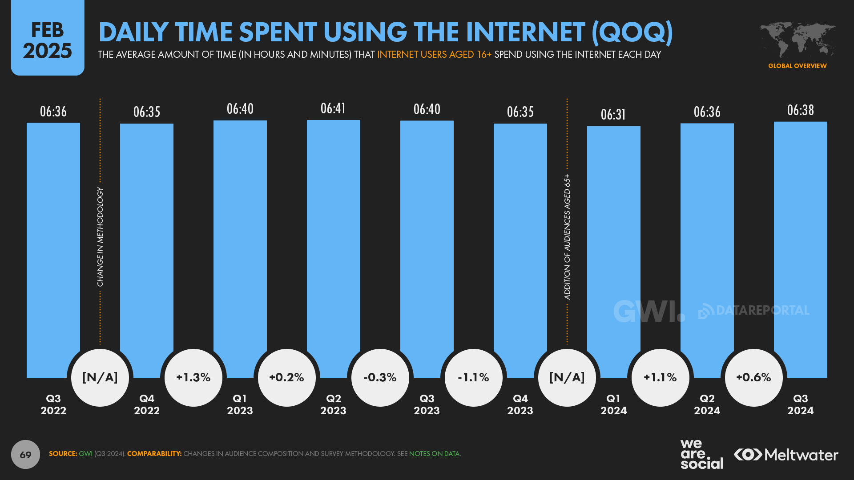

Slide 11
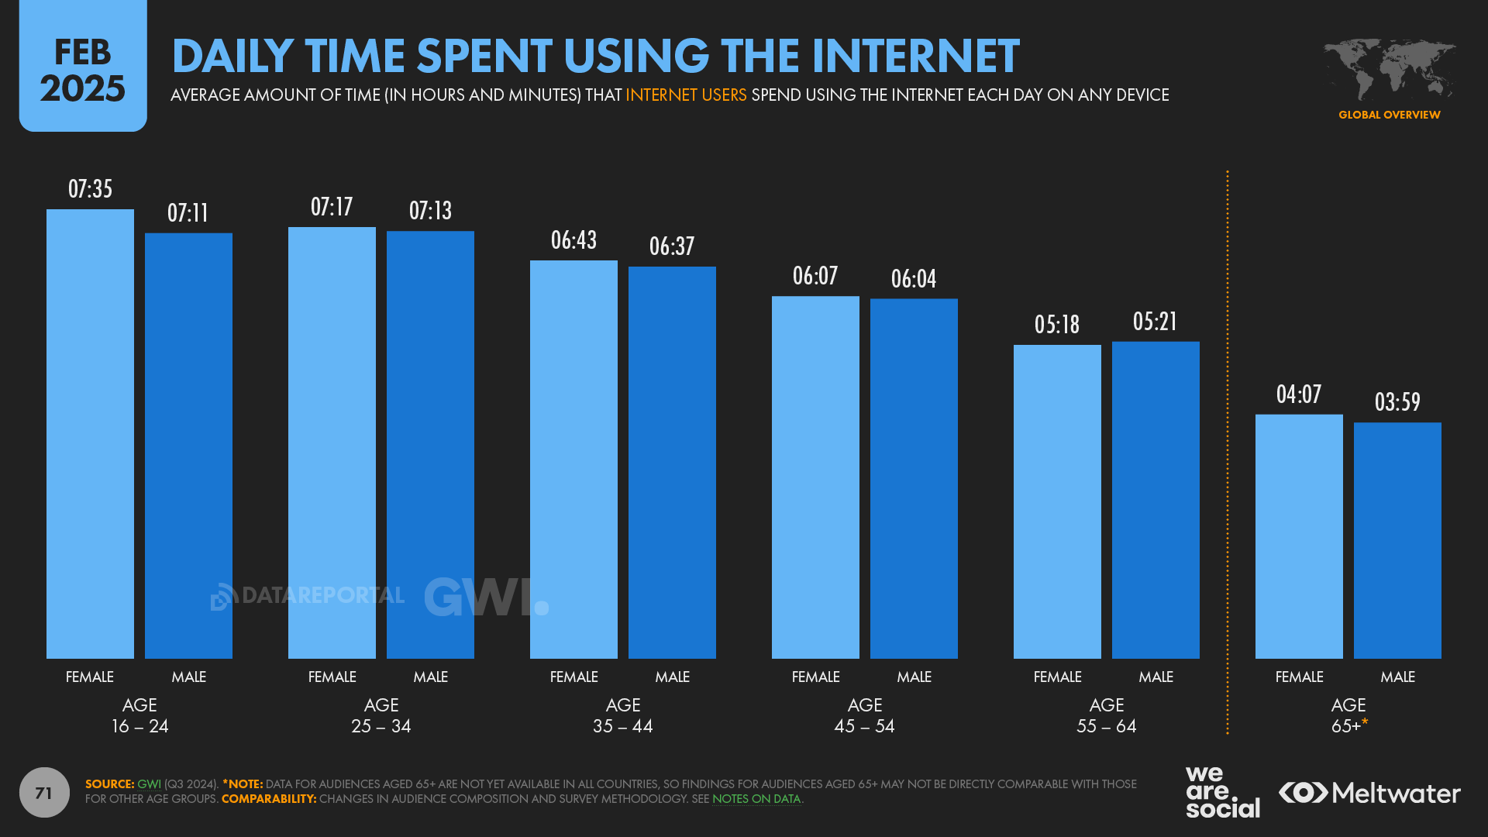



Slide 12
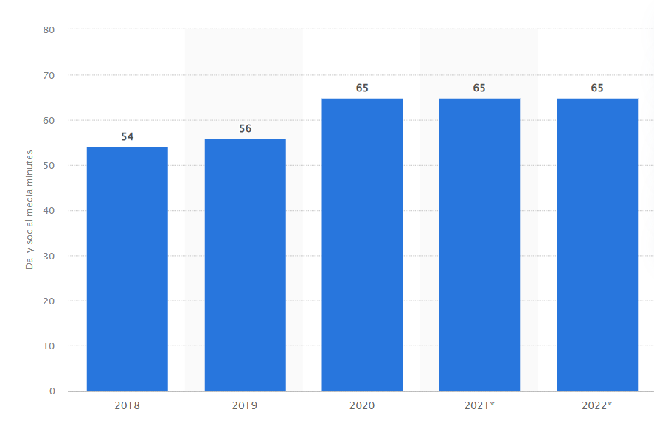
Timpul mediu petrecut de utilizatori pe platforme sociale in SUA in perioada 2018-2022 (minute)

Slide 13
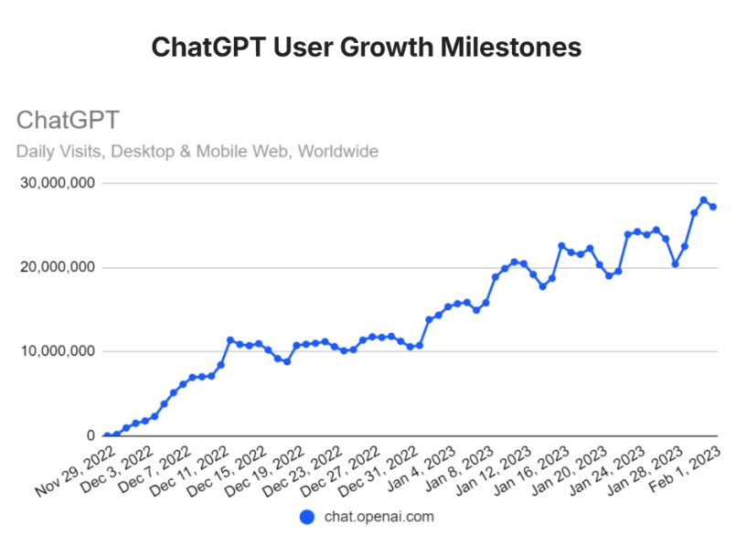
ChatGPT – primul milion de utilizatori in doar 5 zile de la lansare
-La finalul 2023:
100 milioane
-Feb 2025:
400 milioane

Slide 14

Solutia:
Respectarea unui cadru etic clar, care sa asigure protecția confidentialitatii datelor, combaterea dezinformarii, accesibilitatea serviciilor pentru toate categoriile de utilizatori, transparenta algoritmilor de recomandare si masuri stricte pentru a combate cyberbullying-ul

Slide 15

Etica in contextul lumii digitale
In acest context, etica se referă la aplicarea principiilor de corectitudine, transparenta si responsabilitate pentru a asigura un comportament adecvat în utilizarea si dezvoltarea platformelor online

Slide 16



Lipsa eticii
In absența unui cadru etic, dorinta companiilor de a maximiza profitul si a eficintiza anumite procese interne ar putea prevala in detrimentul sigurantei si confidentialitatii utilizatorilor

